Slide 1
Chapter 5 Numerical Radiative Transfer §1, 2
眞榮田 Dec. 18

Slide 2
5.1 Numerical modeling 5.1.1 Introduction
static plane-parallel stellar atmosphereを考える
atmospheric structureは既知、spectral lines と continuaは大気に影響しない
目標：radiative transfer eq.とstatistical equilibrium rate eq. に非線形なcoupling＋複雑な原子過程➡ computer processing
static plane-parallelの延長で3D・時間依存性のある流体・膨張大気・星風など考えたい

Slide 3
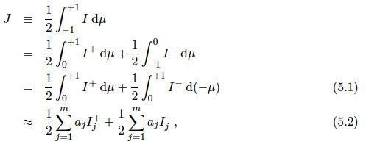
5.1.2 Discretization
computerで扱うために、位置・周波数・角度を離散化
Angles: 上方向の角度をm個、下方向の角度をm個（合計2m個）に離散化
上向きI⁺、下向きI⁻

Slide 4
5.1.2 Discretization Angle quadrature
色々な求積法：１点求積、２点求積、Newton-Cotes求積など
どれも等間隔グリッドであり精度があまりよくない
➡Gaussian求積 or スプライン関数（Press+ ’86）を使う
eq(5.1)の問題は、I⁺とI⁻がμ=0で評価できないこと
➡Gaussian開求積を使う
次数n=３で十分（３点ガウス積分）
どんな関数でも角度で積分は３点で十分

Slide 5
5.1.2 Discretization Frequency & Depth
Frequency: purely coherent scatteringを考えるが、実際の大気では全てのlineとcontinuaを周波数グリッド化して積分する
ｌｉｎｅではGaussian Doppler core + Lorenzian damping wing
Depth: 星大気での輻射輸送や放射スペクトルを計算するにはoptical depthを幅広くとる必要➡log的spacingでdepthを積分
Lineとcontinuumで７桁くらい違う
対数で
数値計算も特徴的なスケールを
10個くらいで分解する（たぶん経験則）

Slide 6
（続き）
plane-parallelでは、reference grid in continuum opt. depth、Rosseland opt. depth、mass column density scaleなどを使う
特定の周波数では速い変動の為追加のgridが必要
non-plane-parallel grid:
adaptive mesh (Dorfi & Drury ‘87)
Laboratory-frameかcomoving-frameか？

Slide 7
5.2 Feautrier method Boundary problem
輸送方程式一般形
pure coherent scattering
depthとangleを離散化
境界条件を使い易くするためにI±を導入

Slide 8
（続き）
I±の積分をしたいから境界条件２つ
境界条件
outer boundaryとinner boundaryにおいて、inward方向(-μ)のI⁻=0
問題：各境界において、Iの半分しか決まらない
Jを作るには
そのままではIが決められない
Inner boundaryではRosseland approximationで熱
I＋=B+μdB/dτ、１次まで、Bだけだと流束が0になって変

Slide 9
5.2 Antisymmetric average
Feautrier (’64)：逆方向の放射を合わせることで2つの境界条件を合体
Feautrier変数を導入
PはJ-like、Rはflux-like
m個のPを見つければJが求まる

Slide 10
5.2 Transport equation
外向きと内向きの輸送方程式一般形
Sは等方的として、足し引き算で
Rを消去し、Feautrier輸送eq.
splitしてないのが利点
2回微分で境界条件はかわらず２つ

Slide 11
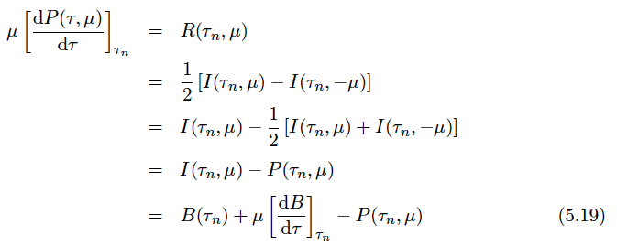
5.2 Boundary condition
outer境界条件
(5,16)を使って、境界での全方向のPを表すと
inner境界条件

Slide 12
5.2 Difference equations
微分を差分形にする
Pの勾配は

Slide 13
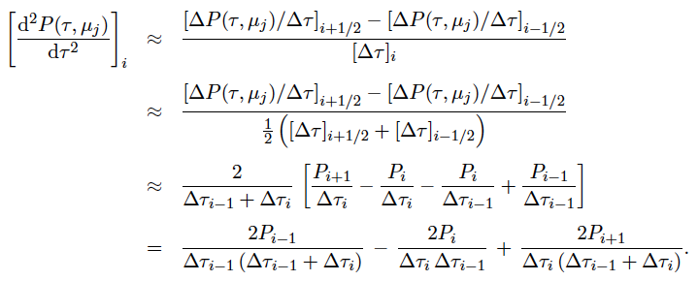
（続き）
2階微分は
これらを使って、(5.17)を表す
➡

Slide 14
（続き）
位置τの、２次のcouplingを表した式になった。
また、

Slide 15
（続き）
Sは各depth τiで既知。また、各depthにおいて角度μiそれぞれに(5.22)の様な線形eqがあり、計m個。
のPベクトルは、 を含む n-2個の方程式(5.22)と関連
m×n個の式がある、Sの中のJで違うμの値がcouple

Slide 16
4.1.1 General transport equation
(4.1)
極座標系、t依存性・φ依存性なしとして
(4.3)
として、
(4.4)
Plane-parallel近似
(4.5)
Radial optical depth

Slide 17
輸送方程式(4.5)
(4.5)をS_{ν} がisotropicとして角度平均
(4.6)
(4.5)にμをかけて角度平均
(4.8)
(4.6)と合わせて、二次の輸送方程式
(4.9)
K:photon pressure

Slide 18
Non-LTEの簡単化
Non-LTEだと問題が残る（I_{ν}とJ_{ν}が決まらない）
→ static plane-parallel geometryで簡単化
Static: time dependenceをなくし、源泉関数を等方化
plane-parallel: spherical geometry, 横方向のinhomogeneityをなくす
1次元問題になり、 I_{ν}とJ_{ν}がそれぞれ(4.5)や(4.8)から求められる

Slide 19
4.1.2 exponential integrals
を使って、輸送方程式の解
S_{ν}等方的として、I_{ν}のモーメント
exponential integrals

Slide 20
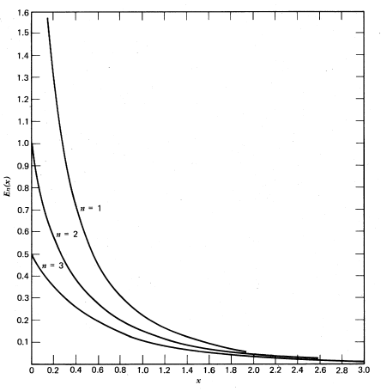
Table 4.1, Fig 4.1: En(x)の様子
漸近値
大きなxでは

Slide 21
Schwarzschild-Milne eq.
En(x)を使って、モーメントの式は以下のように書かれる。
Schwarzschild eq: for mean intensity
Milne eq: for flux
K積分は

Slide 22
I+, I-, J, F+, F-, Kは、全て源泉関数Sをdepthで重みづけしたサンプルを表す
Fig 4.2 上: SとJは表面付近でずれる
下: 表面でJはSを上回る
Fig 4.3 Milne eq.のFの様子
Emergent intensity and flux at the stellar surface

Slide 23
4.1.3 Operators
(4.14)-(4.16)はoperator formにすることもできる
(4.17)をLaplace transformでoperator formにすると
Lambda operatorはSchwarzschild eq.(4.14)右辺で定義され、
これを使うとSchwarzschild eq.は
となり、源泉関数からmean intensity を求める式になる。
その他Phi and Chi operator

Slide 24
Fig 4.4, 4.5: Kourganoff graphs、LTEも含んだ一般的なJとFの振る舞い
Generalized Lambda operators: Sνから角度平均されたintensity Jではなく、角度依存性を持ったIを出すoperator
ここで

